Slide 1
EST-56 – 2a avaliação individual
Análise Aeroelastica da Asa Hancock Wing

Slide 2
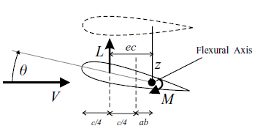
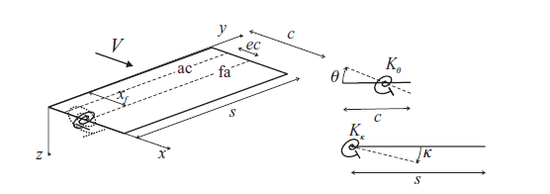

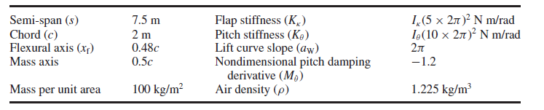
Modelo Dinâmico
Introduction to Aircraft Aeroelasticity and Loads - Jan R. Wright and Jonathan E. Cooper, Capítulo 11, itens 11.1 a 11.5.
Parâmetros do modelo:

Slide 3

Equações de movimento

Slide 4

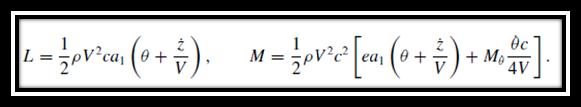
Aerodinâmica
Carregamento aerodinâmico

Slide 5





Equações de movimento
Equações de Lagrange

Slide 6

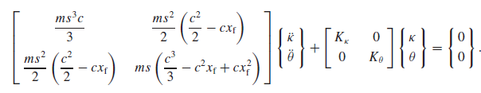
Equações de movimento
Matriz de massa
Matriz de rigidez

Slide 7




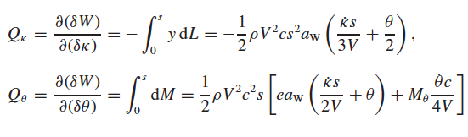
Cargas aerodinâmicas Generalizadas
Sustentação e momento:

Slide 8
Roteiro de Análise
Pgm_H1_Calcs.m
Sets up the aeroelastic matrices for binary aeroelastic model performs eigenvalue solution at desired speeds and determines the frequencies and dampings ratios
plots v_omega and v_g plots trends
vary the speed range via velstart and velend parameters
kappa_freq and theta_freq are flap and pitch nat freqs (Hz)
Criar vetor de velocidades

Slide 9
Solução numérica de Flutter
set up system matrices (STRUCTURAL)
=======================================
% inertia matrix
a11=(m*s^3*c)/3 + M*s^3/3; % I kappa
a22= m*s*(c^3/3 - c*c*xf + xf*xf*c) + M*(xf^2*s); % I theta
a12 = m*s*s/2*(c*c/2 - c*xf) - M*xf*s^2/2; %I kappa theta
a21 = a12;A=[a11,a12;a21,a22];% structural stiffness matrix
k1=(kappa_freq*pi*2)^2*a11; %k kappa
k2=(theta_freq*pi*2)^2*a22; %k theta
E=[k1 0; 0 k2];
Matrix M
Matrix K

Slide 10
LOOPING DA SOLUÇÃO DE FLUTTER
icount = 0;
for V=velstart:velinc:velend % loop for different velocities
icount = icount +1;
if damping_Y_N == 0; % damping matrices
C=[0,0;0,0]; % =0 if damping not included
else % =1 if damping included
C=rho*V*[c*s^3*a/6,0;-c^2*s^2*e*a/4,-c^3*s*Mthetadot/8] + alpha*A + beta*E;
% aero and structural damping
end
K=(rho*V^2*[0,c*s^2*a/4;0,-c^2*s*e*a/2])+[k1,0;0,k2]; % aero and structural stiffness
Mat=[[0,0;0,0],eye(2);-A\K,-A\C]; % set up 1st order eigenvalue solution matrix
lambda = eig(Mat); % eigenvalue solution
%natural frequencies and damping ratios
for jj = 1:4 im(jj)=imag(lambda(jj));
re(jj)=real(lambda(jj));
freq(jj,icount)=sqrt(re(jj)^2+im(jj)^2);
damp(jj,icount)=-100*re(jj)/freq(jj,icount);
freq(jj,icount) = freq(jj,icount)/(2*pi); % convert frequency to hertz
end
Vel(icount)=V;
end

Slide 11
Apresentação dos resultados
% Plot frequencies and damping ratios vs speed
figure(1)
subplot(2,1,1); plot(Vel,freq,'k');
vaxis = axis; xlim = ([0 vaxis(2)]);
xlabel ('Air Speed (m/s) ' ); ylabel ('Freq (Hz)'); grid
subplot(2,1,2);
plot(Vel,damp,'k')
xlim = ([0 vaxis(2)]); axis([xlim ylim]);
xlabel ('Air Speed (m/s) ' ); ylabel ('Damping Ratio (%)'); gr
Criação do diagrama V-G

Slide 12
Exercício
Repetir o exemplo do Cap. 11 – do livro
Introduction to Aircraft Aeroelasticity and Loads (Wright & Cooper) – 1a EDIÇÃO.
Empregando o modelo aerodinâmico de Theodorsen.
Calcular o flutter desta asa e comparar com os resultados numéricos apresentados no livro começando com:
  Desconsidere amortecimento estrutural, modelo aerodinâmico quase estacionário do Cooper
  Theodorsen fazendo C(k) = 1.0 e mantendo o looping em velocidade
  Theodorsen, variando a freqüência reduzida “k” , calculando C(k).
ENTREGA DIA 12 DE JUNHO DE 2019

Slide 13
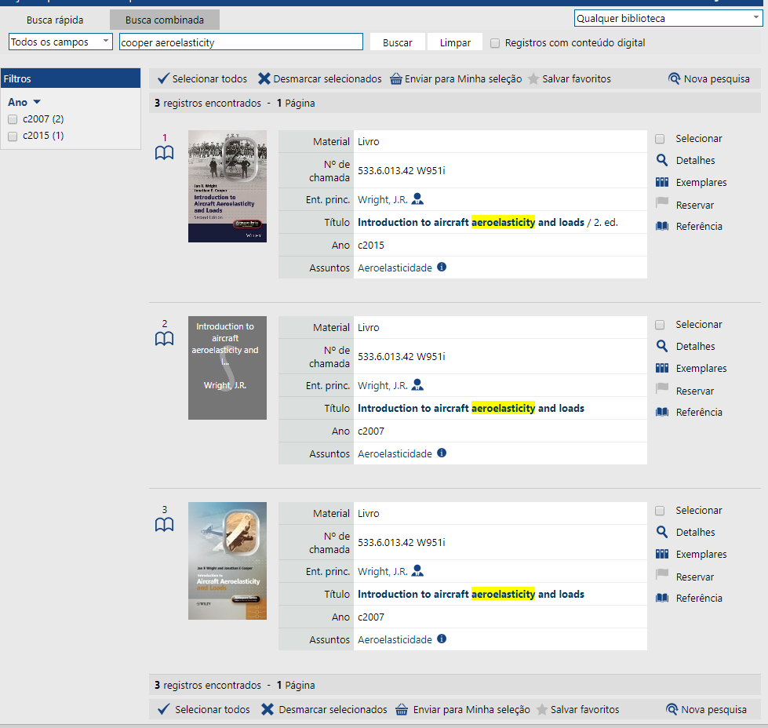
Referência 1
De acordo com o art. 46, da lei 9.610 de 19 de fevereiro de 1998 de Direitos Autorais não constitui ofensa aos direitos autorais a reprodução de pequenos trechos de livro desde que seja para uso particular do copista e sem que este tenha o objetivo de lucro com a extração da fotocópia.

Slide 14
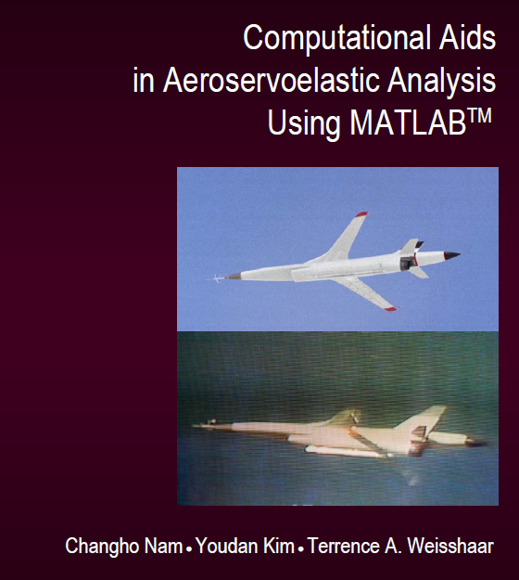
Referência 2

Slide 15
Definição de parâmetros
2 dof system
% xth ; x _ theta
% rth2 ; ( r _theta)^2
% R2 ; (omega h /omega alpha)^2
xth =0.2; R2 =(0.3)^2;
rth2=(0.5)^2; mu =20.0 ; a =-0.1 ;
%
i=sqrt(-1);
result1=zeros(2,400); result2=zeros(2,400); veloci=zeros(2,400);

Slide 16
Laço para cálculo de flutter
for kk=400:-1:1; rk=kk*0.01;
%
% Theodorsen Function Calculation
C=0.5+0.0075/(i*rk+0.0455)+0.10055/(i*rk+0.3);
% Mass
ms=[ 1 xth
xth rth2];
%
% stiffness matrix
ks=[ R2 0
0 rth2];
%
lh=1-i*2*C/rk; la=.5-i*(1+2*C)/rk-2*C/rk/rk;
mh=0.5; ma=3/8-i/rk;
aero=[ lh la-(.5-a)*lh
mh-(.5+a)*lh ma-(.5+a)*(la+mh)+(.5+a)*(.5+a)*lh]/mu;
ddd=eig(inv(ks)*(aero+ms)); rrr=real(ddd); iii= imag(ddd);
rst1(:,kk)=sqrt(1./rrr); rst2(:,kk)=iii./rrr;
vel(:,kk)=sqrt(1./rrr)/rk;
end

Slide 17
Plotagem dos resultados
figure(1);
plot(vel(1,:),rst1(1,:),'.r',vel(2,:),rst1(2,:),'.r'),
axis([0.0 5.00 0 1.60]),xlabel('Velocity'),ylabel('Frequency Ratio'),grid;
figure(2);
plot(vel(1,:),rst2(1,:),'.r',vel(2,:),rst2(2,:),'.r'),
axis([0.0 5.00 -1.2 1.0]),xlabel('Velocity'),ylabel('g'),grid;

Slide 18
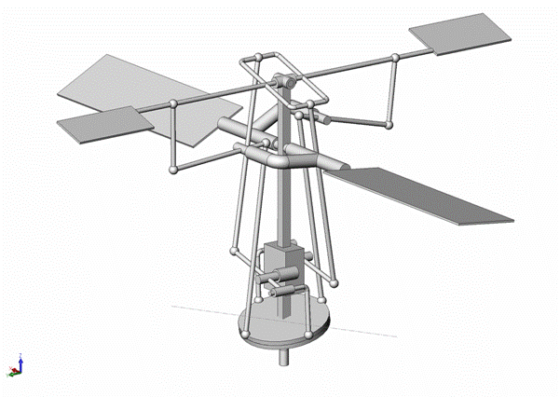

Slide 19
